Slide 1
123室
报告人：张智
指导老师：王伟
2014年10月31日

Slide 2

目 录
01
一、经典案例分析
01
02
二、漏洞挖掘方法
03
三、文章阅读学习

Slide 3
一、经典案例分析
目标：
1.熟悉漏洞分析的一般流程；
2.掌握基本的辅助工具使用和反汇编调试技巧；
时间节点：
11.1 – 12.15

Slide 4
案例分析列表
Windows系统
  栈溢出 （两周左右）
    Photodex ProShow Producer 5.0.3310 - Local Buffer Overflow
    描述： Photodex ProShow Producer是一款数码照片管理软件。该软件存在本地缓冲区溢出漏洞，攻击者利用该漏洞可执行任意代码。
    Winamp 5.12 (.m3u) - Stack Based Buffer Overflow
    描述： Winamp是美国一款媒体播放器软件。该软件存在栈缓冲区溢出漏洞。远程攻击者可借助特制的数据包，利用该漏洞可执行任意代码。
  堆溢出（两周左右）
    ACDSee PRO 5.1 GIF Image Processing Heap Overflow
    描述： ACDSee 是一款图形管理软件。该软件在分配堆内存并向该段缓存拷贝数据时，没有做边界检查，导致堆内存崩溃。
    漏洞分析工具
    OD/Immunity_Debugger、Windbg、IDA pro

Slide 5
案例分析列表
  Linux系统 （两周左右）
  代码注入
  Bash Environment Variables Code Injection
  描述： Bash环境变量可以允许攻击者执行任意代码。
  Linux Local Privilege Escalation via SUID
  描述： Linux kernel 2.6.39以及其他版本的mem_write函数中存在漏洞，该漏洞源于当ASLR被禁用时，在写入到/proc/<pid>/mem时未正确检查权限。本地用户可利用该漏洞通过修改进程内存提升权限。
  漏洞分析工具
  Ollydbg/Immunity_debug
  Windbg
  IDA Pro

Slide 6
二、漏洞挖掘方法
目标：
1.熟悉模糊测试的一般方法；
2.掌握Peach fuzzer的基本使用；
时间节点：
12.15—12.30

Slide 7
具体内容
模糊测试系统Peach fuzzer的使用方法
生成/变异脚本Peach pit的编写方法
对某一目标软件进行模糊测试

Slide 8
三、文章阅读学习
目标：
1.尽可能多地了解漏洞挖掘与利用相关的技术（ROP、Egg hunting、Heap spray等）；
时间节点：
11.1—12.30

Slide 9
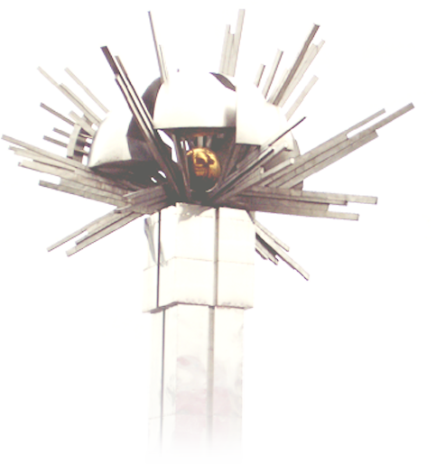



谢谢 !

